Slide 1
MEZCLAS
Soluciones y Dispersiones
¿Por qué para la química una
solución es más que la respuesta
a un problema?

Slide 2
¿De dónde venimos?
SISTEMA MATERIAL: porción limitada de materia del universo que se aísla para su estudio.
    intercambio entre el sistema y el medio que lo rodea (abierto, cerrado y aislado)
    composición (puros y mezclas)
    propiedades intensivas del sistema (homogéneos y heterogéneos)
SOLUCIONES: mezclas homogéneas de dos o más componentes (soluto/s y solvente).
  concentración (soluciones insaturadas , saturadas y sobresaturadas)
  solubilidad: máxima cantidad de soluto que se disuelve en una cantidad dada de solvente a una cierta temperatura.
    Naturaleza química de soluto/s y solvente
    Temperatura
    Presión
    DISPERSIONES: mezclas heterogéneas (fase dispersa y fase continua).
  tamaño de la fase dispersa
    Dispersiones groseras
    Suspensiones
    Coloides
      Emulsiones Espumas Soles y Geles

Slide 3
Checkpoint #1
¿ESTAMOS BIEN?

Slide 4
Separación de mezclas
Para poder identificar y analizar los componentes de una mezcla es necesario separarlos.
Esto se puede lograr por medio de distintos métodos físicos y químicos.
La elección del método dependerá de las características de la mezcla y sus componentes.
HOMOGÉNEAS
Soluciones
HETEROGÉNEAS
Dispersiones
Métodos de fraccionamiento
Procedimientos que permiten separar los componentes de una mezcla homogénea.
Métodos de separación de fases
Procedimientos físicos y mecánicos cuyo objetivo es separar las diferentes fases de una mezcla heterogénea
Destilación
Cristalización
Cromatografía
Centrifugación
Filtración
Extracción
Tamizado

Slide 5
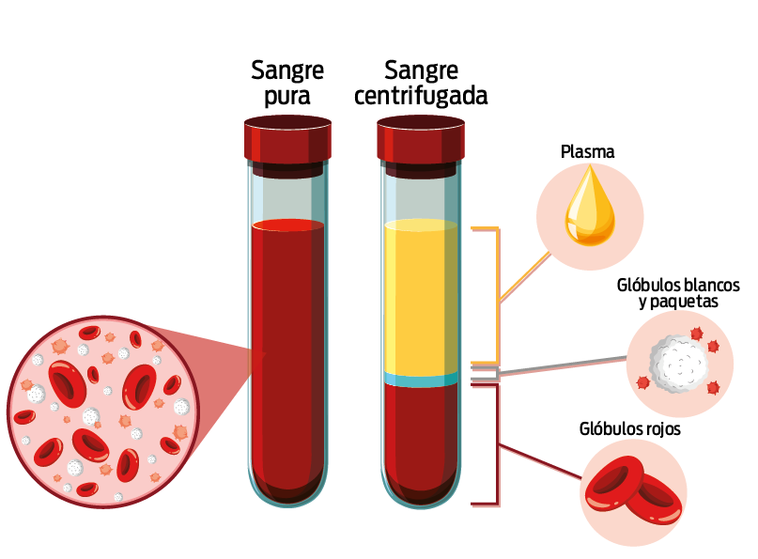
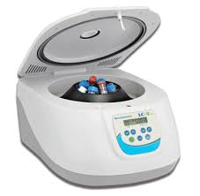
Métodos de separación de fases
CENTRIFUGACIÓN
Se utiliza para separar un líquido de un sólido o dos líquidos con diferentes densidades en una centrífuga que gira a muy alta velocidad.

Slide 6
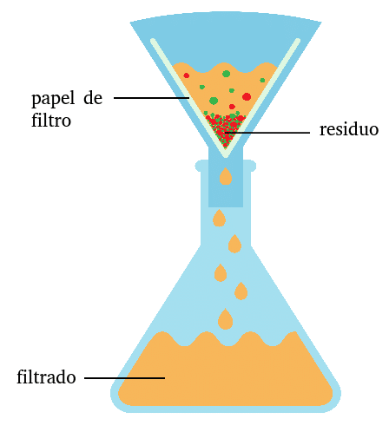
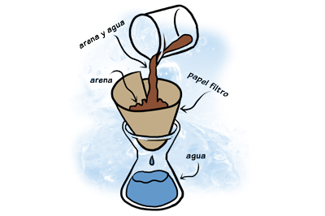
Métodos de separación de fases
FILTRACIÓN
Se usa para separar un líquido de un sólido que, por su tamaño, puede quedar retenido en la malla del filtro.

Slide 7
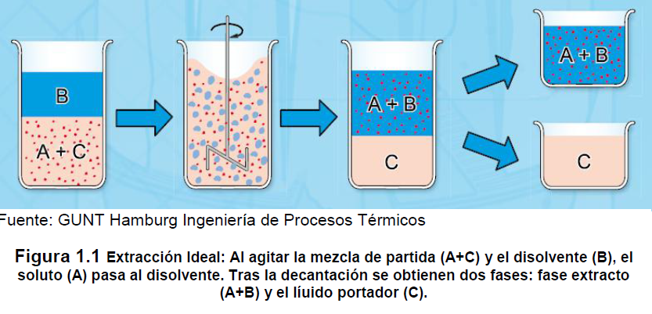
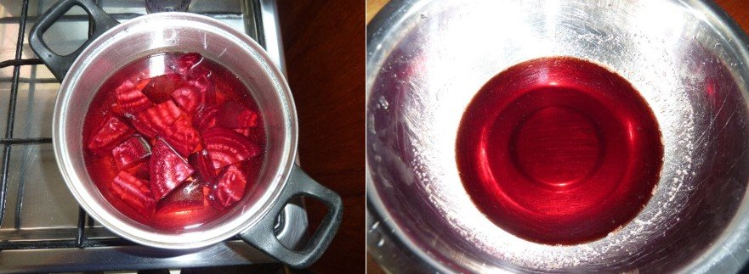
Métodos de separación de fases
EXTRACCIÓN
Permite separar dos sólidos con solubilidades diferenciadas en un solvente.

Slide 8
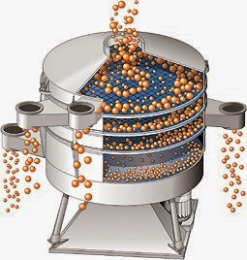
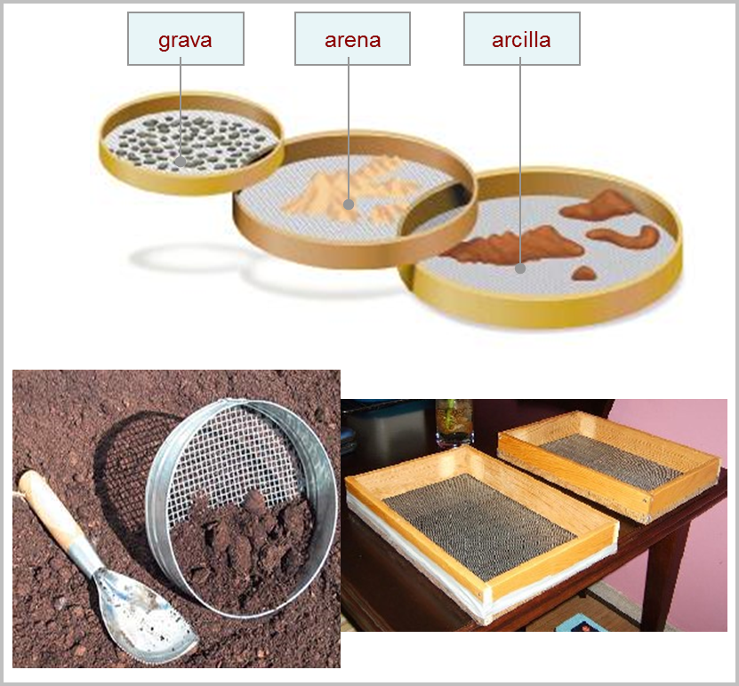
Métodos de separación de fases
TAMIZADO
Se emplea cuando las fases del sistema son sólidas y tienen partículas de tamaño diferentes. La mezcla pasa por un tamiz y las partículas de mayor tamaño quedan retenidas.

Slide 9
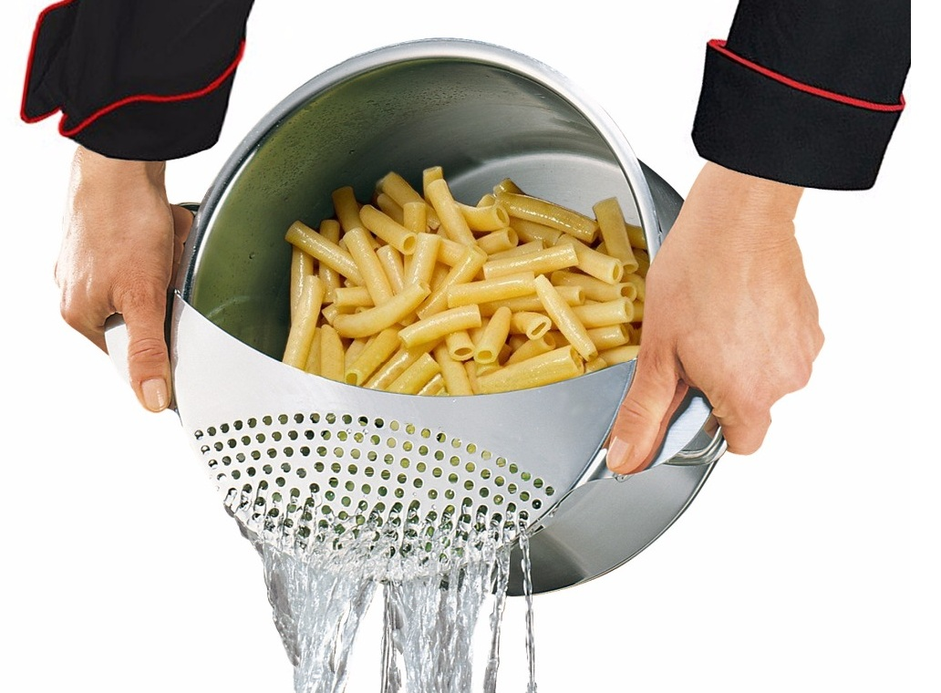
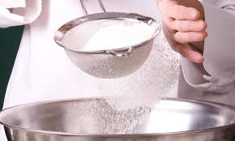

Métodos de separación de fases
AHORA LES TOCA A USTEDES
EXTRACCIÓN
FILTRADO
TAMIZADO

Slide 10
Checkpoint #2
¿SEGUIMOS BIEN?
AHORA SE PUEDE PONER UN POCO MÁS COMPLEJO

Slide 11
Separación de mezclas
Para poder identificar y analizar los componentes de una mezcla es necesario separarlos.
Esto se puede lograr por medio de distintos métodos físicos y químicos.
La elección del método dependerá de las características de la mezcla y sus componentes.
HOMOGÉNEAS
Soluciones
HETEROGÉNEAS
Dispersiones
Métodos de fraccionamiento
Procedimientos que permiten separar los componentes de una mezcla homogénea.
Métodos de separación de fases
Procedimientos físicos y mecánicos cuyo objetivo es separar las diferentes fases de una mezcla heterogénea
Destilación
Cristalización
Cromatografía
Centrifugación
Filtración
Extracción
Tamizado

Slide 12
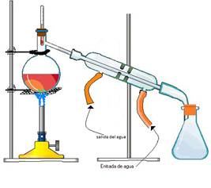
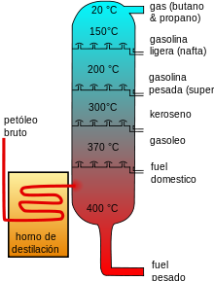
Métodos de fraccionamiento
DESTILACIÓN
Las sustancias que componen una solución tienen diferentes temperaturas de ebullición. Esta diferencia se puede aprovechar para separarlas. Si uno de los componentes es un sólido y el otro es un líquido o si ambos son líquidos pero con puntos de ebullición marcadamente diferentes, es suficiente con realizar una destilación simple. Cuando la diferencia entre los puntos de ebullición no es muy grande debe utilizarse una destilación fraccionada.

Slide 13
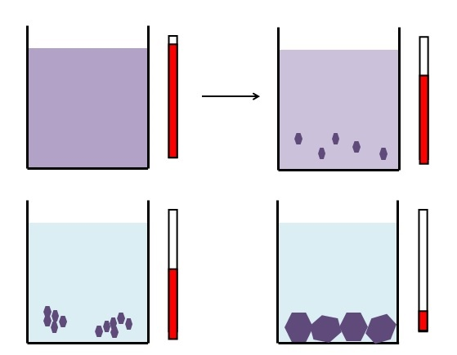
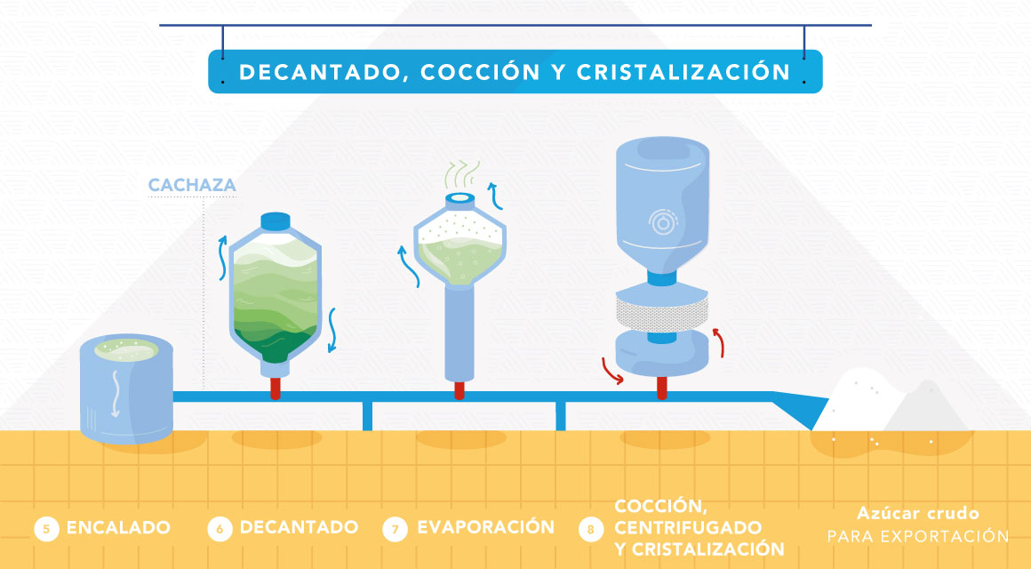
Métodos de fraccionamiento
CRISTALIZACIÓN
Se utiliza para separar sólidos cristalizables de sus soluciones líquidas. La solución se calienta para que parte del solvente se evapore. Esto consigue que la cantidad de soluto en la solución supere la solubilidad y, al dejar la mezcla en reposo, comiencen a precipitar los cristales del sólido que luego pueden recuperarse por filtración o centrifugación.

Slide 14
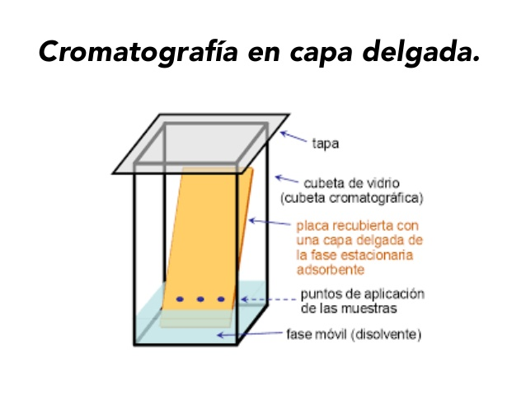
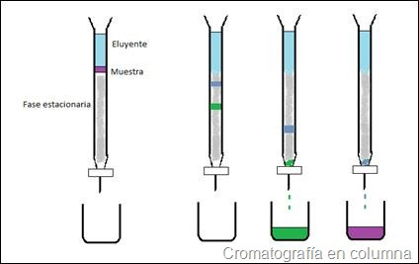
Métodos de fraccionamiento
CROMATOGRAFÍA
Los componentes de la mezcla se distribuyen entre dos fases: una fase estacionaria y una fase móvil (líquida o gaseosa). Cada componente de la mezcla, dependiendo de su estructura, interactúa de forma diferente con la fase estacionaria y la recorre a una determinada velocidad. Esta retención selectiva permite la separación de los componentes.

Slide 15
Separación de mezclas
Para poder identificar y analizar los componentes de una mezcla es necesario separarlos.
Esto se puede lograr por medio de distintos métodos físicos y químicos.
La elección del método dependerá de las características de la mezcla y sus componentes.
HOMOGÉNEAS
Soluciones
HETEROGÉNEAS
Dispersiones
Métodos de fraccionamiento
Procedimientos que permiten separar los componentes de una mezcla homogénea.
Métodos de separación de fases
Procedimientos físicos y mecánicos cuyo objetivo es separar las diferentes fases de una mezcla heterogénea
Destilación
Cristalización
Cromatografía
Centrifugación
Filtración
Extracción
Tamizado

Slide 16
Checkpoint #3
¿PREGUNTAS?

Slide 17
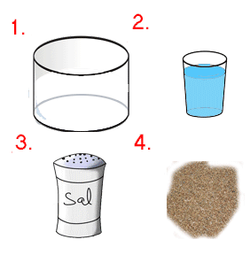
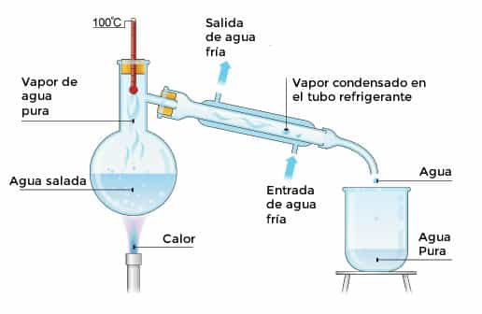
Métodos de separación
DESAFÍO
ARENA
AGUA
CON
SAL
FILTRADO
DESTILACIÓN SIMPLE

